Slide 1

让计算机“思考”
程序是怎么跑起来的
第12章

Slide 2
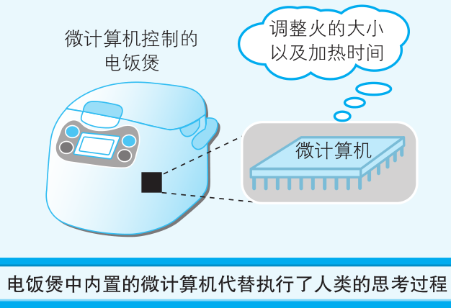
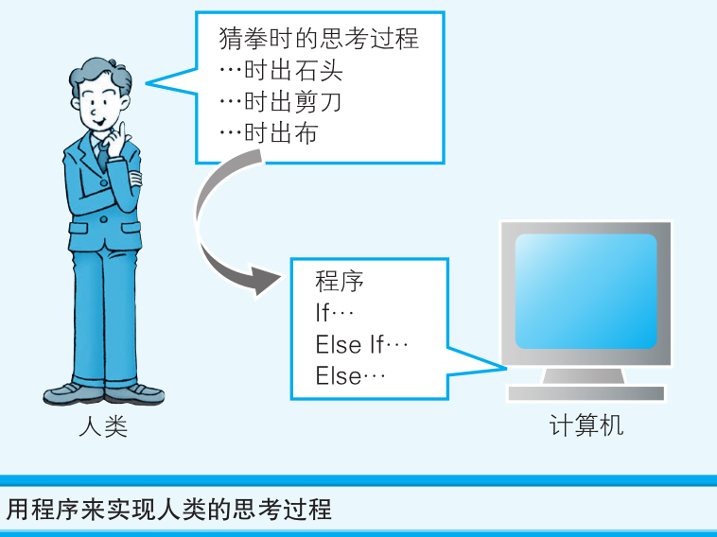
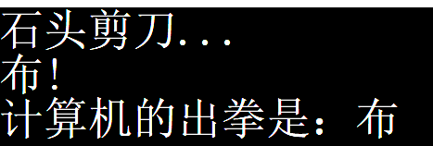
12.1 作为“工具”的程序和为了“思考”的程序
程序的使用目的大体可以划分为两类。
一类是大家作为工具来使用的程序。
提高效率
另外一个使用目的是用程序来代替执行人类的思考过程。
做出决策
12.2 用程序来表示人类的思考方式
#include <stdio.h>
#include <stdlib.h>
#include <time.h>
int main(){
/*用来保存计算机出拳信息的变量*/
int computer;
/*等待用户键盘输入*/
printf("石头剪刀...");
getchar();
printf("布!\n");
/*计算机决定出拳*/
srand(time(NULL));
computer=rand()%3;
/*计算机出拳信息*/
if(computer==0){
puts("计算机的出拳是：石头");
}else if(computer==1){
puts("计算机的出拳是：剪刀");
}else{
puts("计算机的出拳是：布");
}
return 0;
}
计算机没有思维习惯，完全随机
用随机数决定出拳的方式，同随意而定的思考方式是相同的。

Slide 3

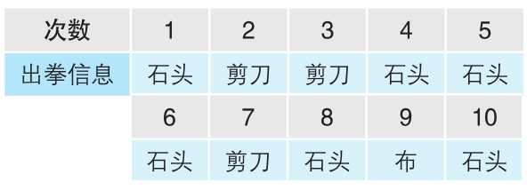

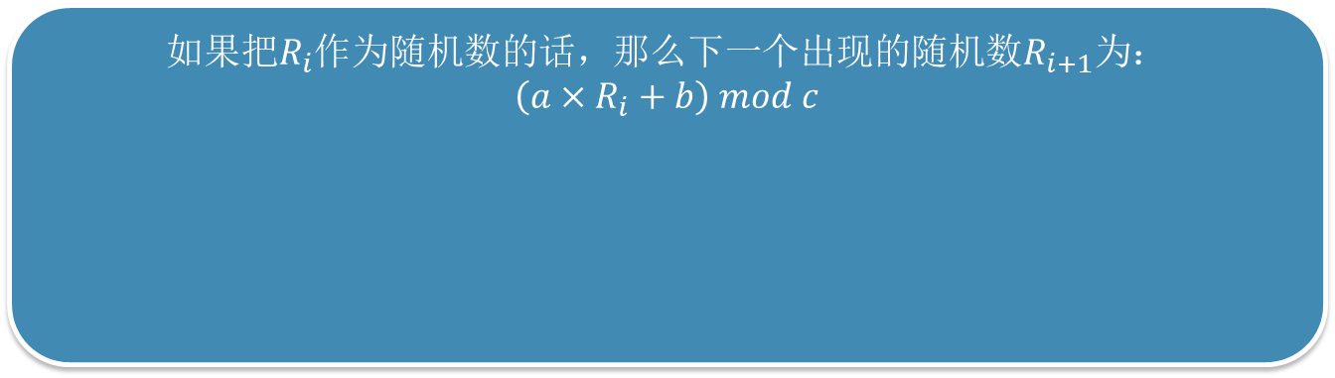
12.3 用程序来表示人类的思考习惯
习惯也是人类的思考方式。而如果要用程序来表示人类的习惯，就需要对习惯进行定量表现。
赋予计算机没有习惯，50%，30%，20%（计算机本身没有习惯，只是运行了带有习惯的程序）
#include <stdio.h>
#include <stdlib.h>
#include <time.h>
int main(){
/*用来保存计算机出拳信息的变量*/
int computer;
/*等待用户键盘输入*/
printf("石头剪刀...");
getchar();
printf("布!\n");
/*计算机决定出拳*/
srand(time(NULL));
computer=rand()%10;
/*计算机出拳信息*/
if(computer>=0&& computer<=4){
puts("计算机的出拳是：石头");
}else if(computer>=5&& computer<=7){
puts("计算机的出拳是：剪刀");
}else{
puts("计算机的出拳是：布");
}
return 0;
}
12.4 程序生成随机数的方法
程序一般会通过生成类似于随机数的公式来得到随机数。
借助于公式的随机数具有一定的规律性，通常称为伪随机数。
虽然是伪随机数，仍然十分有用。
如果把$R_{i}$作为随机数的话，那么下一个出现的随机数$R_{i+1}为$：
$$\left(a×R_{i}+b\right) mod c$$
次数 | 1 | 2 | 3 | 4 | 5 | 6 | 7 | 8 | 9 | 10 | 11 | 12 | 13 | 14 | 15 | 16
值 | 0 | 3 | 2 | 5 | 4 | 7 | 6 | 1 | 0 | 3 | 2 | 5 | 4 | 7 | 6 | 1
假设初始值$R_{i}等于1,a=5,b=3,c=8$
线性同余法:获得的随机数具有周期性
C语言中的rand()函数，假如使用的是线性同余法，就需要提前设定Ri、a、b、c的值
石头剪刀布代码中的srand(time(NULL));就是通过当前时间的值设定Ri、a、b、c的值
C语言中假如不执行srand函数，那么将会使用默认值。那么每次执行的时候，rand()的返回值都将相同（假设只调用一次rand() ，如果多次调用将会是固定的序列）

Slide 4
12.5 活用记忆功能以达到更接近人类的判断
人类的日常判断通常是根据直觉和经验做出的。经过多次猜拳后，我们可能就会得到类似于“小 B 同学在出石头后出剪刀的概率比较高”这样的经验。基于这一经验，我们就可以应用以下策略
 | 再次出石头的次数 | 再次出剪刀的次数 | 再次出布的次数
前一次出石头 | Player[0][0] | Player[0][1] | Player[0][2]
前一次出剪刀 | Player[1][0] | Player[1][1] | Player[1][2]
前一次出布 | Player[2][0] | Player[2][1] | Player[2][2]
#include <stdio.h>
#include <stdlib.h>
#include <time.h>
int main()
{
int human; /*对手的出拳*/
int prev = 0; /*假设对手刚出了石头*/
/*记忆对手出拳信息的2维数组*/
int memory[3][3] = { { 0, 0, 0 },{ 0, 0, 0 },{ 0, 0, 0 } };
int max; /*预测对手出拳信息*/
int counter = 0; /*猜拳的回合数*/
int computer; /*计算机的出拳*/
srand(time(NULL));/*设置随机种子*/
while (-1) {/*重复猜拳*/
/*对手出拳信息*/
printf("石头剪刀布(0=石头，1=剪刀，2=布，其他=退出游戏):");
scanf("%d", &human);
if (human < 0 || human>2) break;
counter++;
if (counter < 10) {/*低于十次的时候随机出拳*/
computer = rand() % 3;
}
else {
max = 0;
if (memory[prev][max] < memory[prev][1]) max = 1;
if (memory[prev][max] < memory[prev][2]) max = 2;
computer = (max + 2) % 3;
}
/*输出计算机的出拳信息*/
if (computer == 0) {
printf("计算机出的拳是：石头\n");
}
else if (computer == 1) { printf("计算机的出拳是：剪刀\n"); }
else { printf("计算机的出拳是：布\n"); }
printf("\n");
memory[prev][human]++;/*记录对手的出拳信息*/
prev = human;
}
return 0;
}

Slide 5
12.6 用程序来表示人类的思考方式
#include <stdio.h>
#include <stdlib.h>
#include <time.h>
int main() {
/*表示思维模式的2维数组*/
int pattern[2][4] = { { 0,0,2,1 },{ 1,0,0,2 } };
int lose = 0; /*连续输的次数*/
int p = 0; /*用来切换思维模式的变量(0和1之间切换)*/
int n = 0; /*根据思维模式决定出拳信息*/
int human; /*对手的出拳*/
int computer; /*计算机的出拳*/
srand(time(NULL));/*设置随机种子*/
while (-1) {/*重复猜拳*/
/*对手出拳信息*/
printf("石头剪刀布(0=石头，1=剪刀，2=布，其他=退出游戏):");
scanf("%d", &human);
if (human < 0 || human>2) break;
/*计算机决定出拳信息*/
computer = pattern[p][n];
n = (n + 1) % 4;
/*输出计算机的出拳信息*/
if (computer == 0) {
printf("计算机出的拳是：石头\n");
}
else if (computer == 1) { printf("计算机的出拳是：剪刀\n"); }
else { printf("计算机的出拳是：布\n"); }
printf("\n");
/*记录计算机连续输拳次数*/
if ((human == 0 && computer == 1) || (human == 1 && computer == 2)
|| (human == 2 && computer == 0)) {
lose++;
}
else { lose = 0; }
/*连续输拳是变更思维模式*/
if (lose >= 2) {
p = ((p + 1) % 2);
n = 0;
}
}
return 0;
}
人类有类似“石头、石头、布、剪刀”或“剪刀、石头、石头、布”这种具有节奏感的思维模式

Slide 6
用计算机进行的模拟试验称为什么？
答：计算机模拟。
解释： 计算机模拟是指用软件来进行实际试验。
伪随机数指的是什么？
答：通过公式产生的伪随机数。
解释：伪随机数同真正的随机数不同，具有周期性。
随机数的种子指的是什么？
答： 生成伪随机数的公式中使用的参数。
解释：随机数的种子不同，生产的随机数也是不同的。
计算机有思考功能吗？
答：没有。
解释： 作为计算机大脑的CPU，其本身并不具有思考功能。
计算机有记忆功能吗？
答：有。
解释：内存及磁盘等有记忆功能。
AI是什么的缩写？
答：Artificial Intelligence。
解释：人工智能的意思。

